Slide 1
OM ZOOM – DIGITALE KURS

Slide 2
NÅR VI MØTES DIGITALT I ZOOM
DET ER VIKTIG MED GODE RUTINER
VI MÅ VENTE PÅ TUR NÅR VI SKAL SI NOE
REKK OPP HÅNDA
1. Trykk på reactions
2. Velg hva du vil gjøre.
3. Raise hand betyr å rekke opp hånda

Slide 3
«JOIN AUDIO»
SE ETTER ET SYMBOL MED MIKROFON (det står MUTE)
DEN KAN DU TRYKKE PÅ FOR Å SKRU LYDEN AV OG PÅ
NÅR DU IKKE SKAL SI NOE BØR LYDEN VÆRE AV, DA SER DU EN STREK OVER MIKROFONEN
DU KAN VELGE OM LYDEN SKAL VÆRE AV ELLER PÅ I PAUSEN
Her ser du at er mikrofonen dempet.
Når du skal snakke trykker du på den igjen

Slide 4
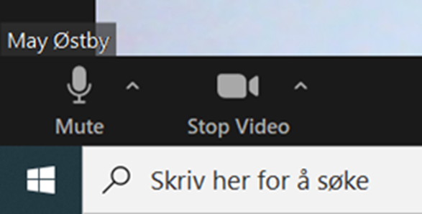
«STOP VIDEO»
SE ETTER SYMBOLET MED KAMERA
KAMERAET KAN SLÅS AV OG PÅ
VI ANBEFALER AT KAMERAET ER PÅ NÅR VI ER SAMLET
DU KAN VELGE OM KAMERAET SKAL VÆRE AV ELLER PÅ I PAUSEN
Når du slår av kamera så blir skjermen svart og det kommer en rød strek over kamera

Slide 5
«CHAT»
DENNE KAN DU BRUKE TIL Å SKRIVE EN KORT BESKJED ELLER MELDING
NÅR DU TRYKKER PÅ DEN KAN DU SE TIL HØYRE PÅ SKJERMEN OM NOEN ANDRE HAR SKREVET NOE
OM DU SKRIVER SELV, KOMMER DET OPP MIDT PÅ BILDET

Slide 6
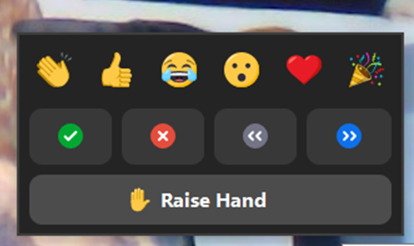
«REACTIONS» = REAKSJONER
RAISE HAND – REKK OPP HÅNDA HVIS DU VIL SI NOE
KLAPPE – HVIS DU SYNES NOE ER EKSTRA BRA
TOMMEL OPP – HVIS DU ER ENIG
LE – HVIS NOE ER GØY

